Slide 1
Литературное чтение 1 класс
(обучение грамоте)
Тренажёр
Слоги
Часть V
Матюшкина Анжелика Владимировна
учитель начальных классов
ГБОУ СОШ № 680 г. Москвы
2013

Slide 2
Выбери схему слова:
Дом

Slide 3
Выбери схему слова:
Паровоз

Slide 4
Выбери схему слова:
Кукла

Slide 5
Выбери схему слова:
Пирамидка

Slide 6
Выбери схему слова:
Ведро

Slide 7
Выбери схему слова:
Радуга

Slide 8
Выбери схему слова:
Бант

Slide 9
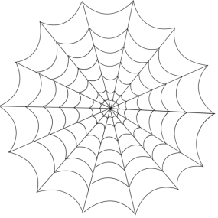
Выбери схему слова:
Паутина

Slide 10
Выбери схему слова:
Ложка

Slide 11
Выбери схему слова:
Торт

Slide 12
Выбери схему слова:
Свеча

Slide 13
Выбери схему слова:
Подсолнух

Slide 14
Выбери схему слова:
Ромашка

Slide 15
Выбери схему слова:
Колокольчик

Slide 16
Интернет ресурсы
http://s05.radikal.ru/i178/1304/99/fadb6f176618.jpg дидлы
http://forum.materinstvo.ru/uploads/journals/1279105835/j56918_1279180203.png дом
http://img-fotki.yandex.ru/get/6426/137430761.18b/0_cf66c_635c36ac_L.png кукла
http://s019.radikal.ru/i630/1309/62/7095d509cd94.png паровоз, пирамидка
http://s018.radikal.ru/i501/1309/30/804b7d2ca0ec.png предметы, автор отрисовок Елена У.
http://yvlena.blogspot.ru/ (персональный блог, наборы платные)
Спасибо художникам и авторам отрисовок
Звуковые файлы авторские, выполнены в программе Audacity

